Slide 1
ScienceDirect
http://www.sciencedirect.com/

Slide 2
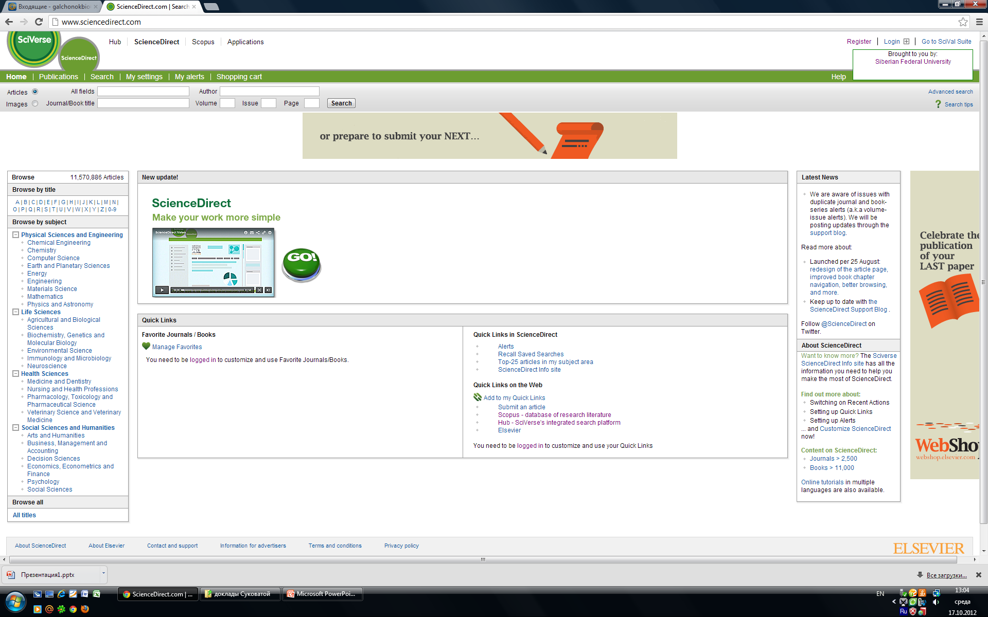
Notes:
Набираем в командной строке ScienceDirect и заходим на сайт.

Slide 3
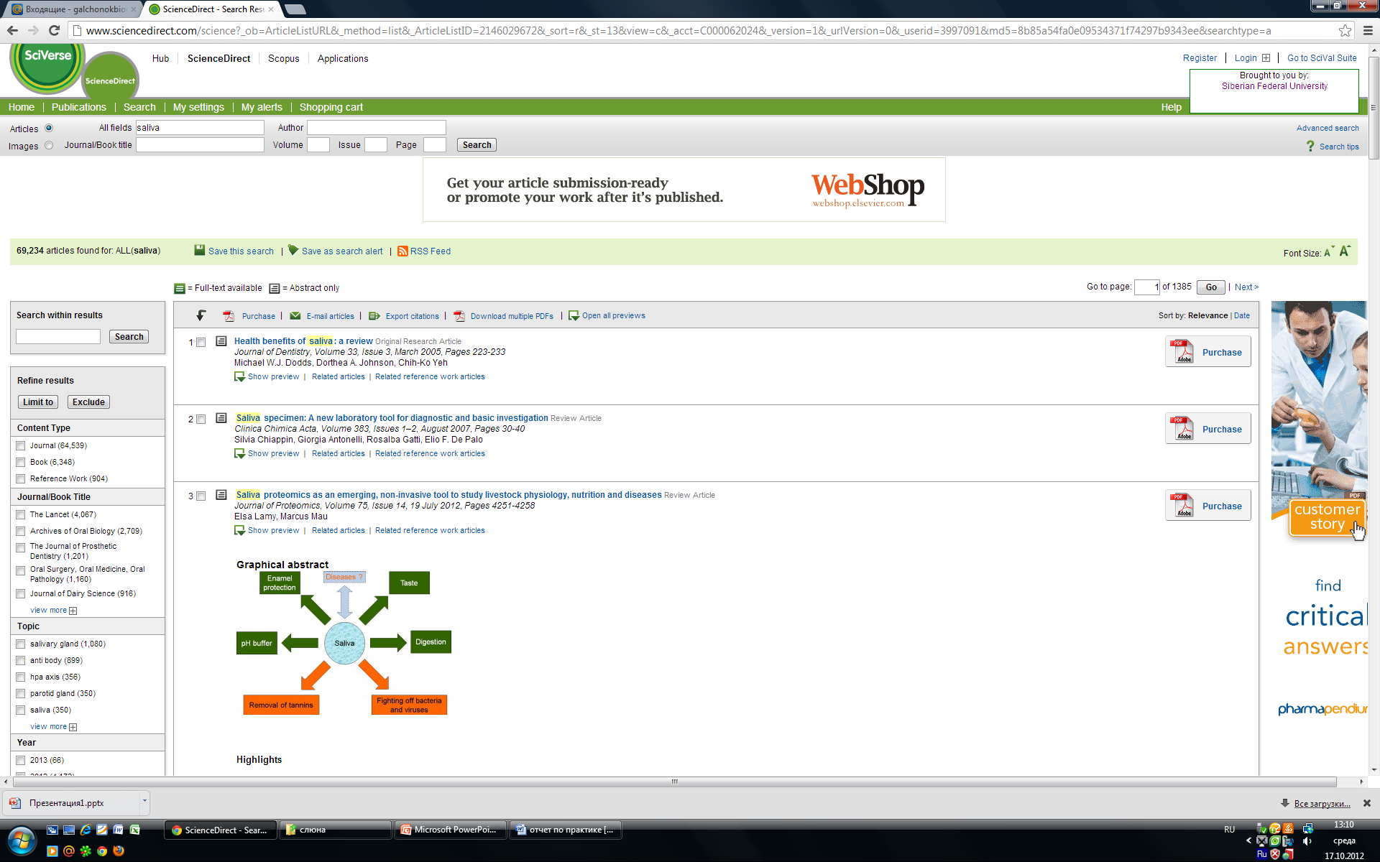
Notes:
Можно найти статью по ключевому слову

Slide 4
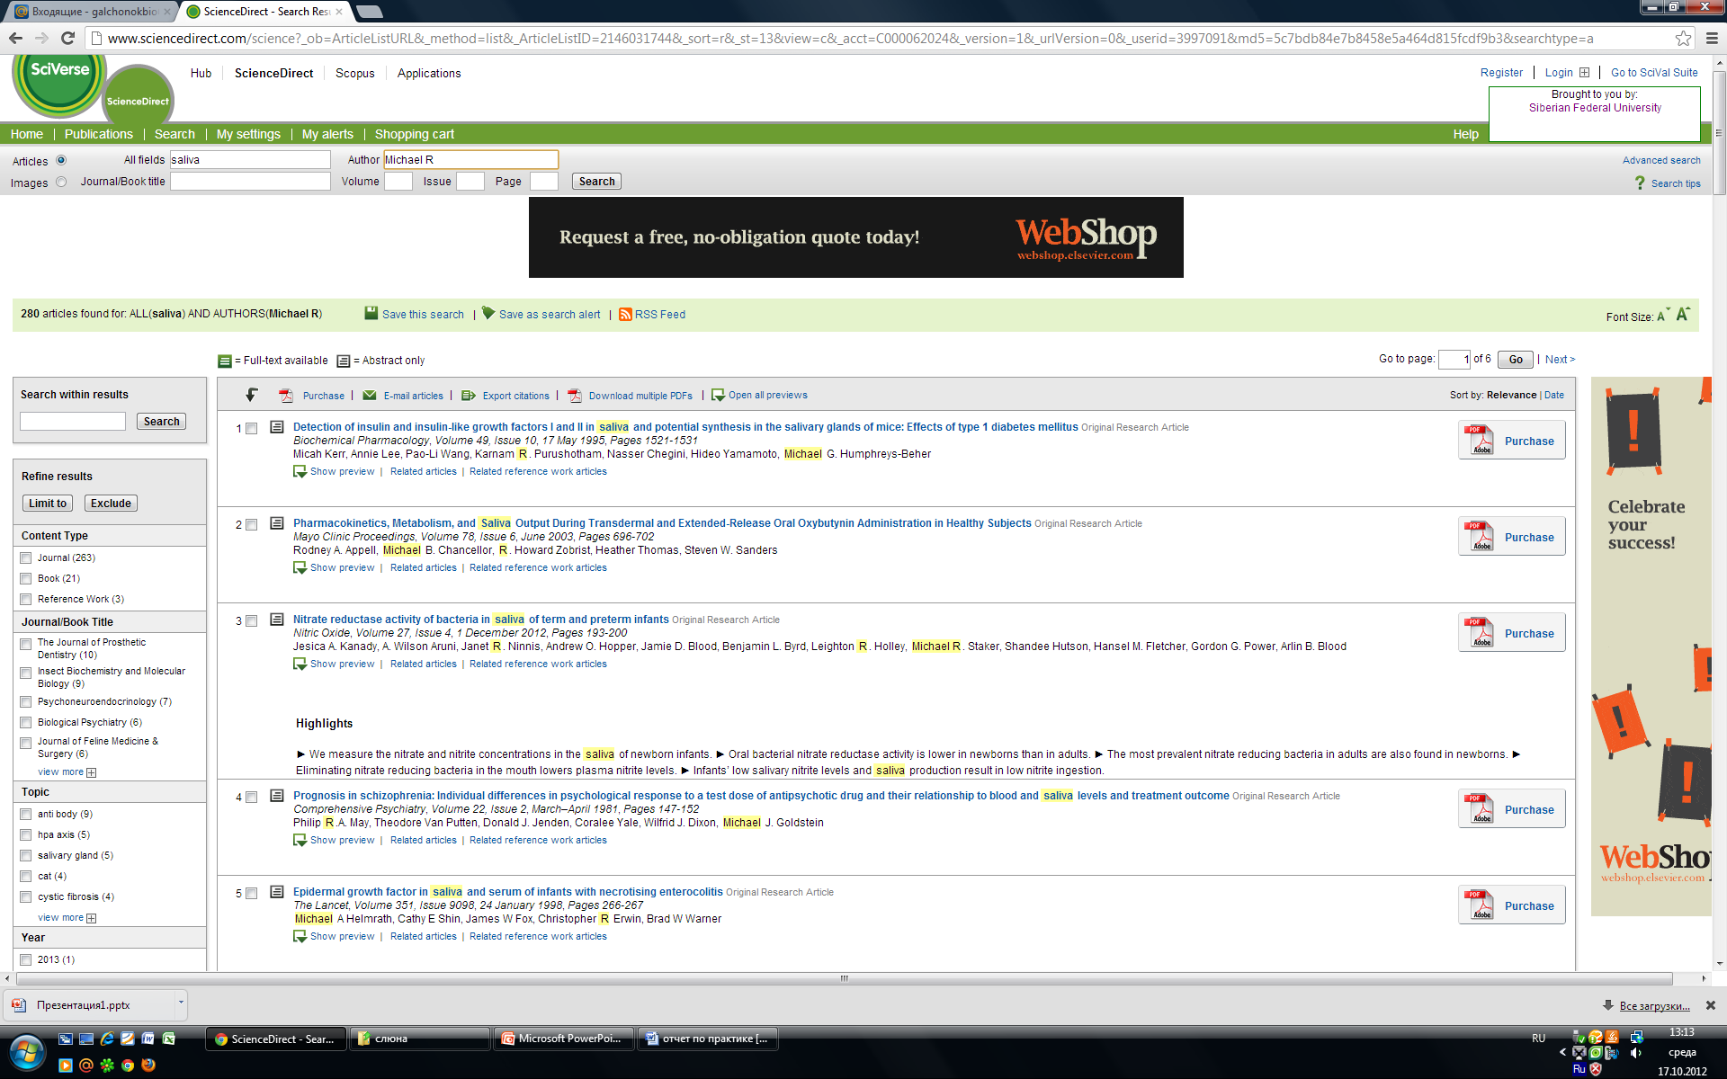
Notes:
Можно найти список статей определенного нужного вам автора или осуществить поиск по автору и ключевому слову

Slide 5
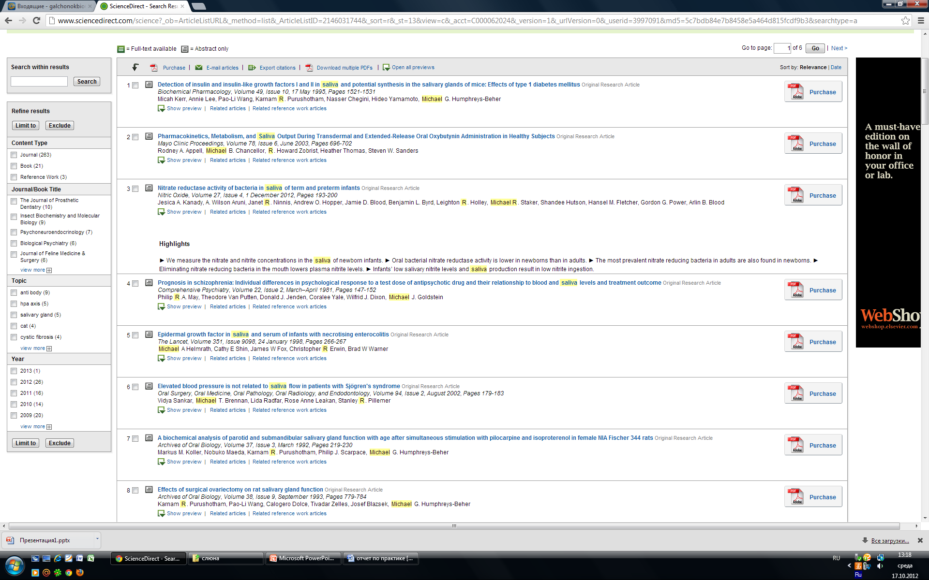
Notes:
В левом углу можно уточнить поиск с помощью выбора: нужного источника, конкретного журнала, определенной темы, года выпуска статьи.

Slide 6
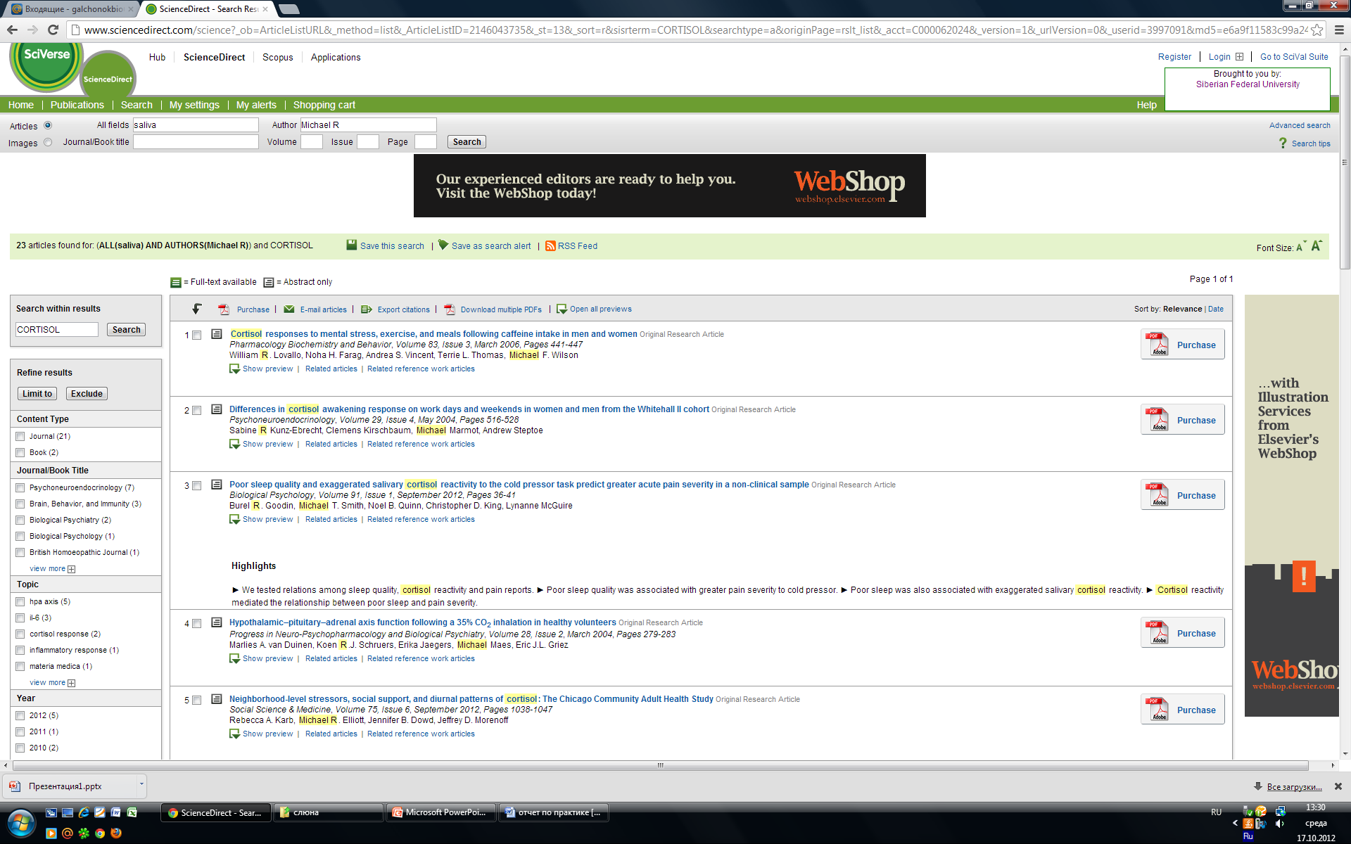
Notes:
Так же моно конкретизировать ваш поиск с помощью введения еще одного ключевого слова по вашей тематике

Slide 7
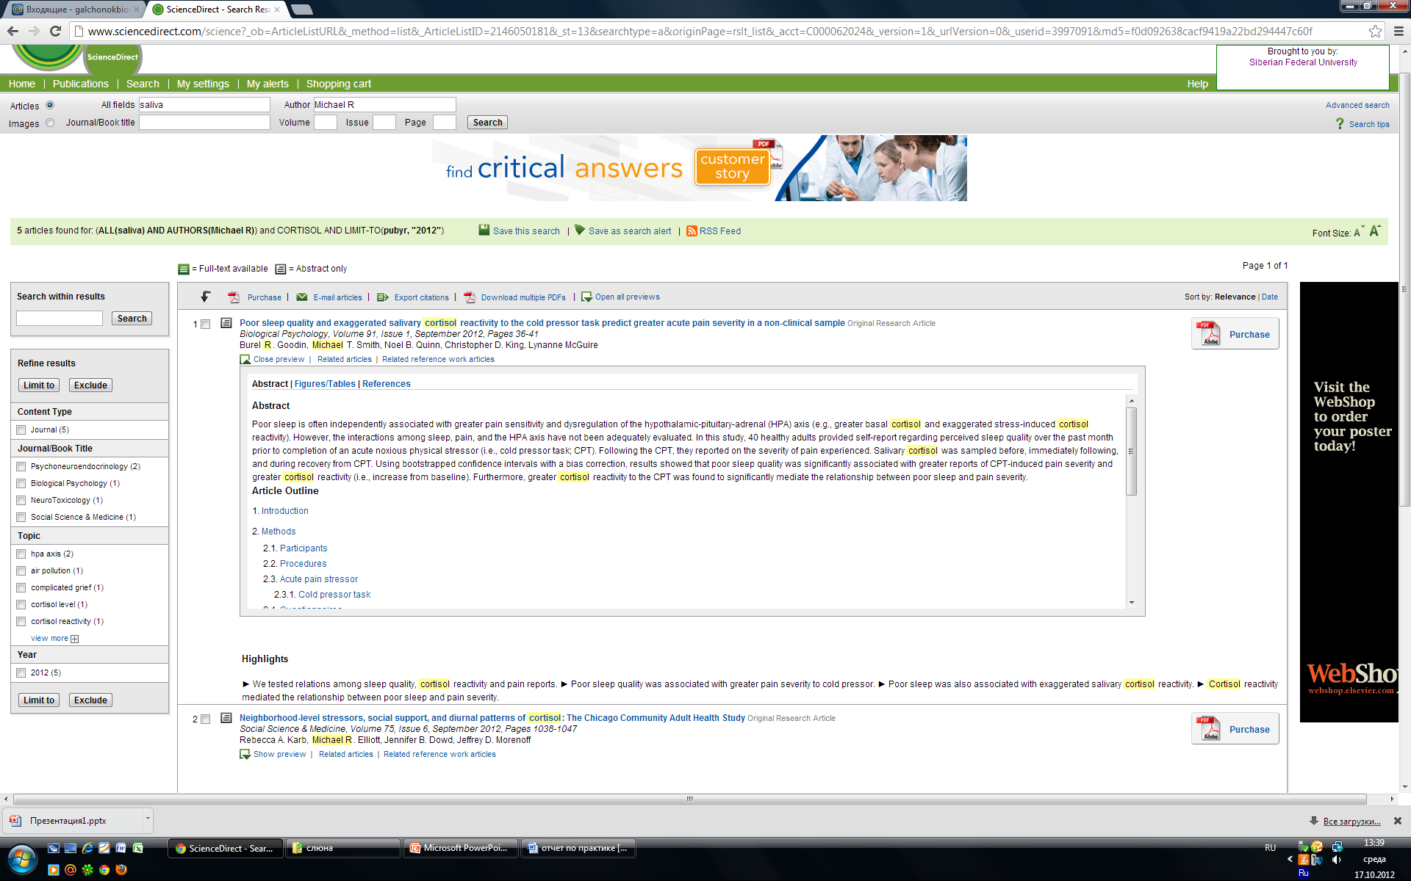
Notes:
С помощью раздела Close preview можно просмотреть краткое изложение и содержание статьи.

Slide 8
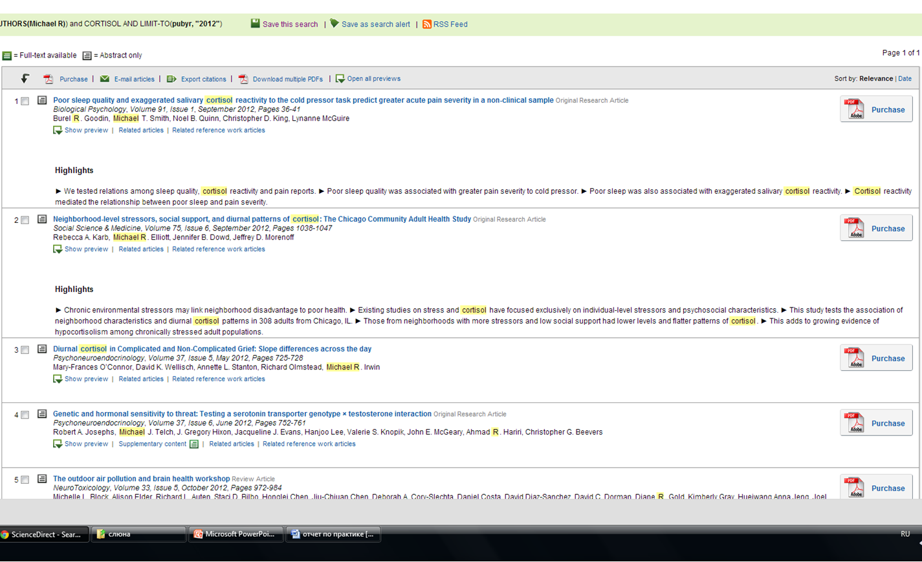
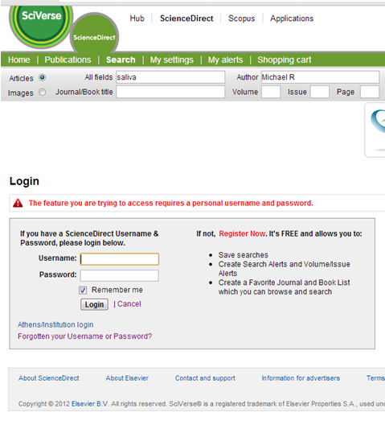
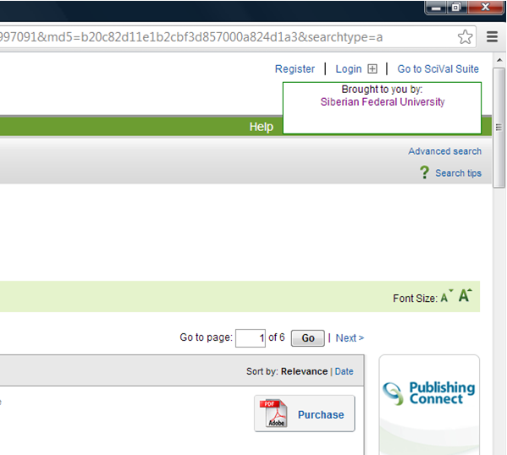
Notes:
Чтобы сохранить необходимый список статей нужно зарегистрироваться на этом сайте сайте

Slide 9
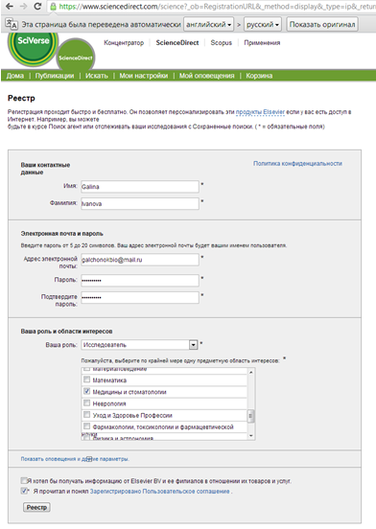
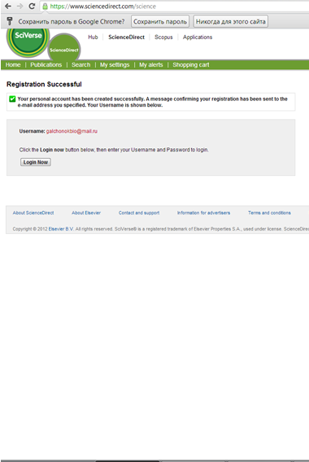

Slide 10
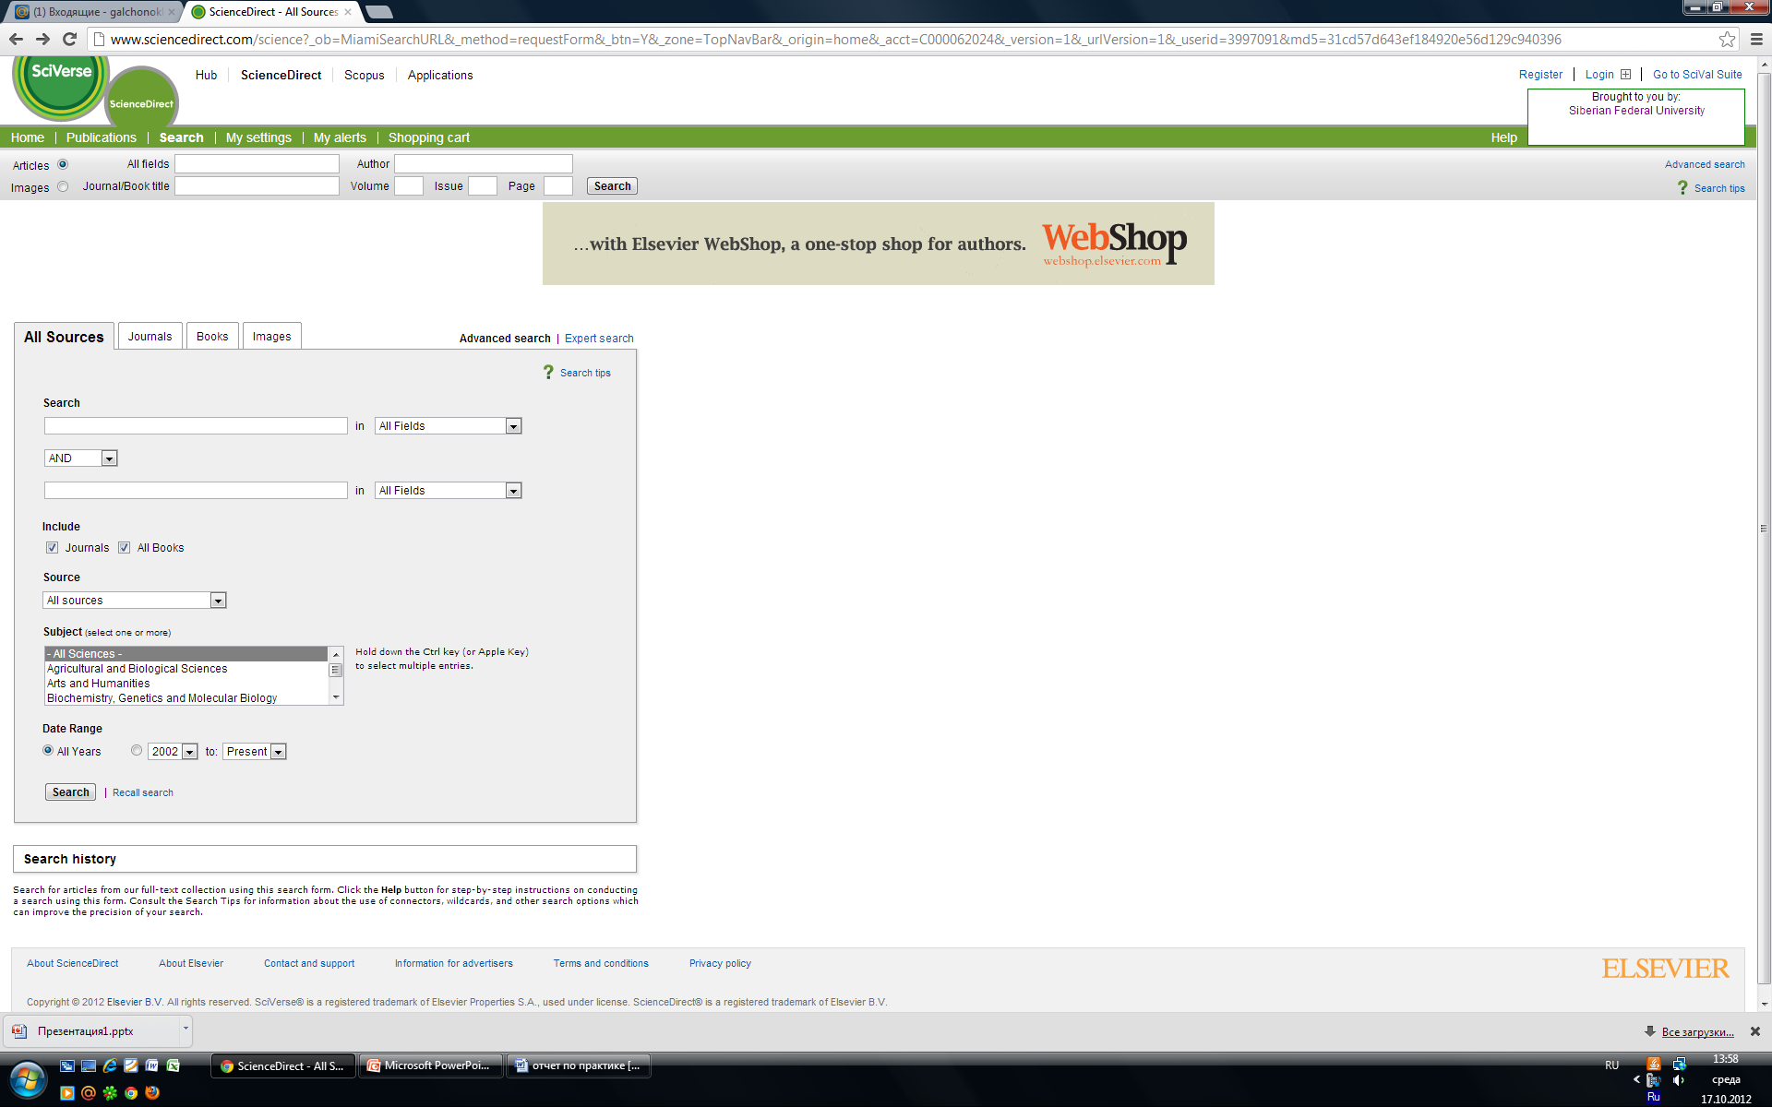
Notes:
Можно обратиться к расширенному поиску войдя в закладку Search

Slide 11
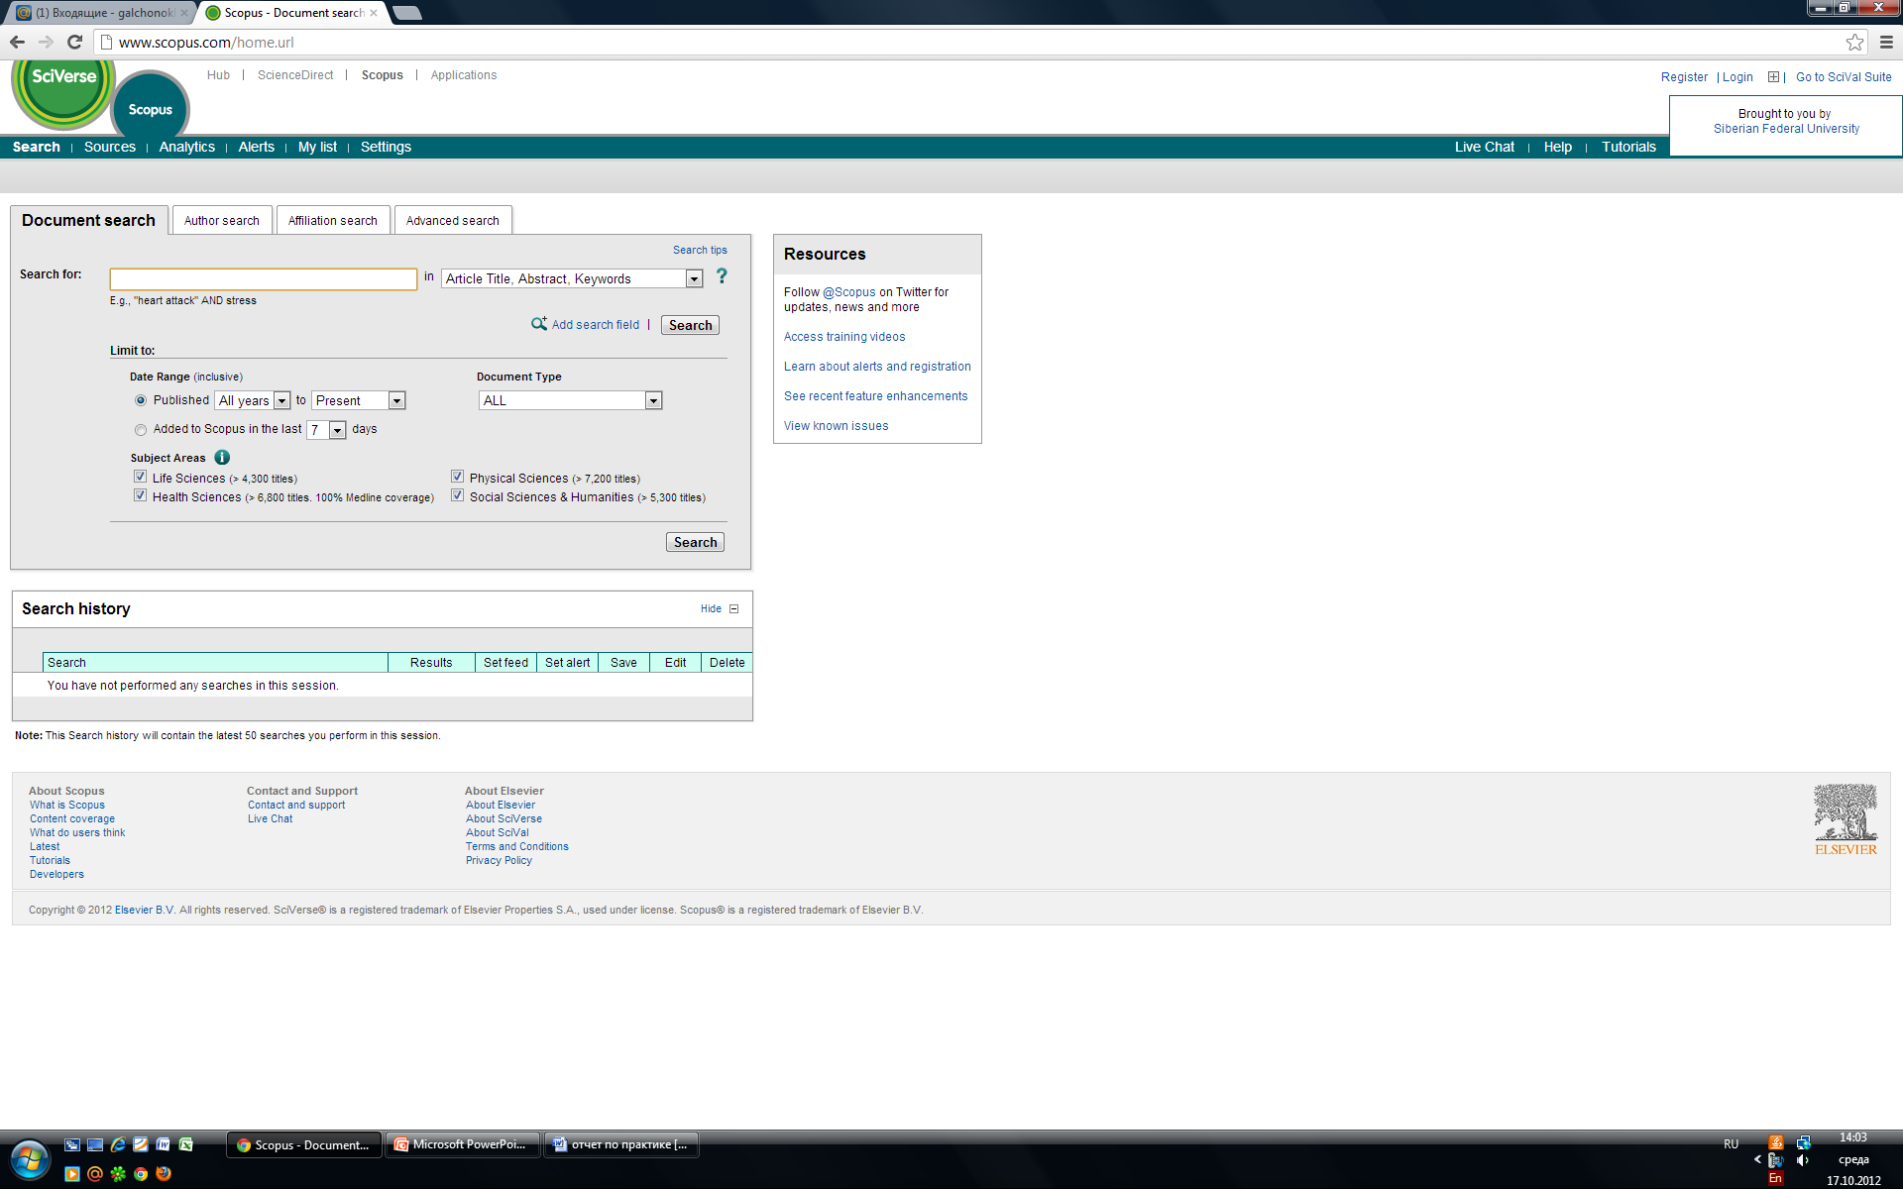
Notes:
Со страницы ScienceDirect можно выйти на другие поисковые системы: Scopus, Applications, Hub

